Slide 1
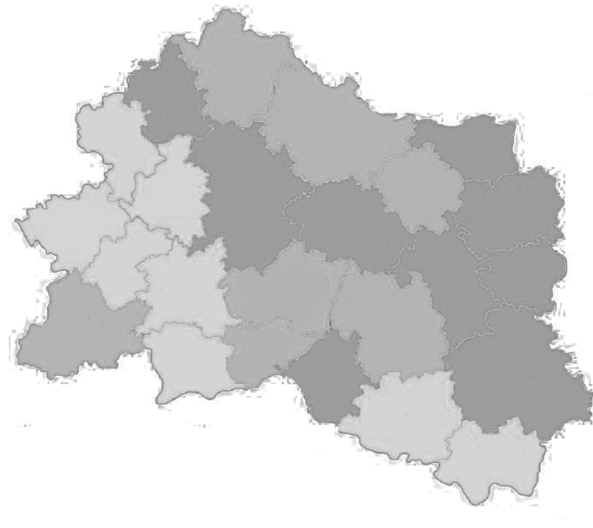

Особенности организации видеонаблюдения в ППЭ
на дому ГИА-11
Казенное учреждение Орловской области «Региональный центр оценки качества образования
Министерство цифрового развития, связи и массовых коммуникаций
Р о с с и й с к о й Ф е д е р а ц и и
ДОЛГОВ ИВАН ДМИТРИЕВИЧ
Инженер-программист отдела цифровой трансформации в сфере образования
казенного учреждения Орловской области «Региональный центр оценки качества образования»

Slide 2
Нормативная база порядка организации видеонаблюдения в ППЭ НА ДОМУ
Федеральный закон от 29 декабря 2012 года №273-ФЗ «Об образовании
в Российской Федерации»
Приказ Министерства просвещения Российской Федерации, Федеральной службы по надзору в сфере образования и науки от 04.04.2023 № 233/552 «Об утверждении Порядка проведения государственной итоговой аттестации по образовательным программам среднего общего образования»
Приказ Департамента образования Орловской области
от 22 марта 2024 года № 444 «Об утверждении Порядка организации системы видеонаблюдения в пунктах проведения государственной итоговой аттестации по образовательным программам среднего общего образования в Орловской области, организованных на дому, в медицинских организациях, в учреждениях уголовно-исполнительной системы»

Slide 3
Общие положения организации видеонаблюдения в ППЭ НА ДОМУ
1. Порядок организации видеонаблюдения в ППЭ, организованных на дому, разработан в целях обеспечения единых требований к системам видеонаблюдения.
2. Объектами видеонаблюдения являются аудитории ППЭ и штаб ППЭ.
3. Аудитории и штаб ППЭ оборудуются средствами видеонаблюдения с возможностью записи изображения и звука без трансляции в сеть «Интернет» (офлайн).
4. Оснащение средствами видеонаблюдения ППЭ производится накануне проведения экзамена. Технический специалист совместно с членом ГЭК и руководителем ППЭ проводят тестирование систем видеонаблюдения.
5. Для оснащения помещений ППЭ используются средства видеонаблюдения в следующем составе:
2 камеры видеонаблюдения (допускается использование 1 камеры, если её технические параметры обеспечивают полный обзор аудитории, штаба ППЭ), крепления для камер, персональный компьютер или ноутбук (при необходимости), кабель питания, мышь, USB-удлинитель (при необходимости), источник (источники) бесперебойного питания, обеспечивающий функционирование средств видеонаблюдения в течение не менее 20 минут.

Slide 4
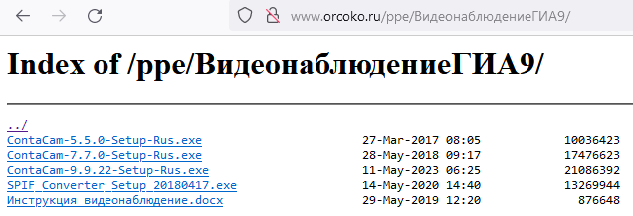
ПРОГРАММНОЕ ОБЕСПЕЧЕНИЕ
fly-videocamera astra linux
Средствами видеонаблюдения являются КАПС – комплекс аппаратно-программных средств, состоящих
из персонального компьютера, подключенных
к нему камер и специального ПО

Slide 5
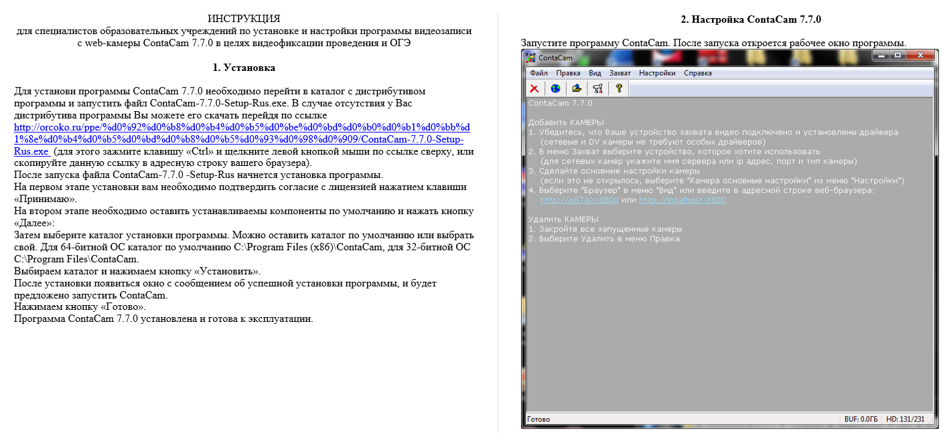
ПРОГРАММНОЕ ОБЕСПЕЧЕНИЕ

Slide 6
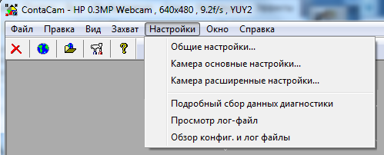
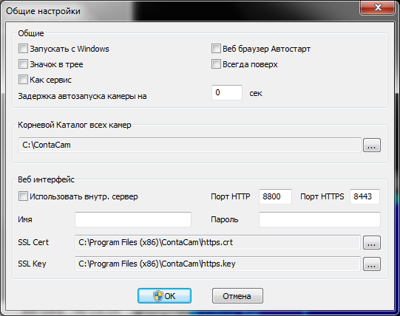
ПРОГРАММНОЕ ОБЕСПЕЧЕНИЕ

Slide 7
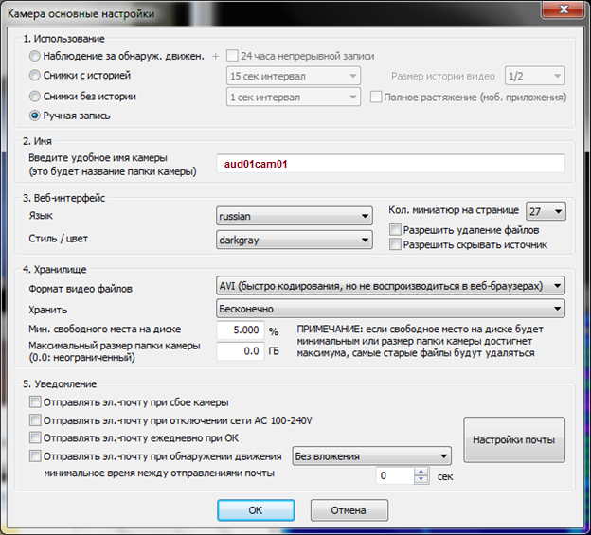
ПРОГРАММНОЕ ОБЕСПЕЧЕНИЕ
В настоящее время поддерживаются исходные форматы файла: «mp4», «avi», «wmv», «mov», «ts», «mts».

Slide 8

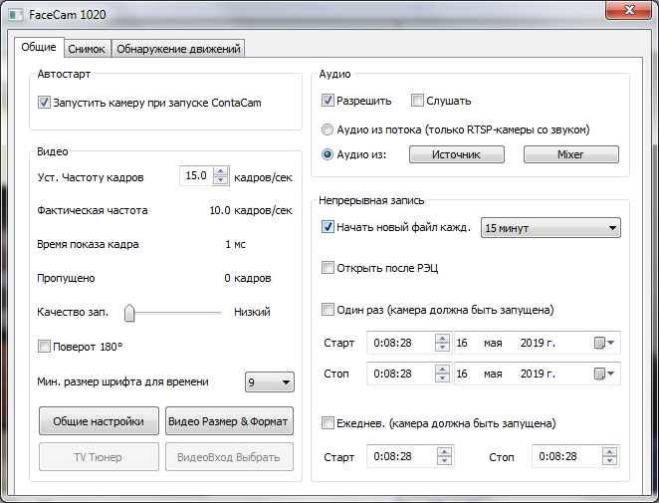
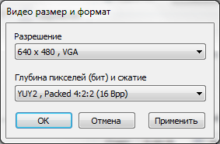

ПРОГРАММНОЕ ОБЕСПЕЧЕНИЕ
Параметры
устройства
Если камера поддерживает настройку разрешения, не рекомендуется устанавливать высокие разрешения записи, такие как 1920 на 1080 точек (Full HD) и выше. В этом случае конвертация видео может занять продолжительное время.

Slide 9



Техническое обеспечение
Для оснащения помещений ППЭ используются средства видеонаблюдения
в следующем составе:
2 камеры видеонаблюдения (допускается использование 1 камеры, если её технические параметры обеспечивают полный обзор аудитории, штаба ППЭ);
крепления для камер;
персональный компьютер или ноутбук (при необходимости);
кабель питания (при необходимости);
мышь (при необходимости);
USB-удлинитель (при необходимости);
источник (источники) бесперебойного питания, обеспечивающий функционирование средств видеонаблюдения в течение не менее 20 минут.

Slide 10
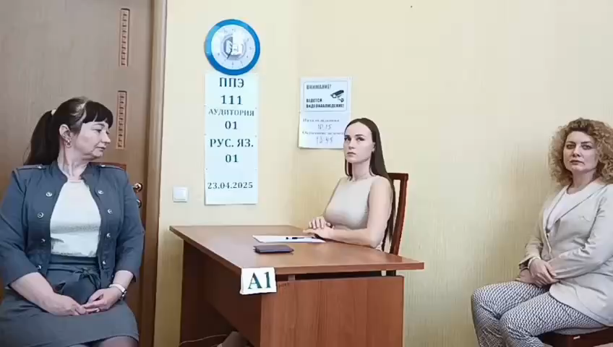
Требования к ВИДЕОНАБЛЮДЕНИЮ В ППЭ НА ДОМУ

Slide 11

Видеонаблюдение в аудитории
При установке камер в аудитории следует обратить внимание:
в обзор камер видеонаблюдения должны попадать все участники экзамена
и их рабочие места;
на расположение мест для организаторов в аудитории;
на расположение стола для раскладки и последующей упаковки
ЭМ (попадает в зону видимости камер видеонаблюдения);
на обзор камер видеонаблюдения (не загораживают различные предметы; видеозапись содержит следующую информацию: код ППЭ, номер аудитории, дата, время);
обзор камер, при котором участники видны только со спины, недопустим.

Slide 12
Видеонаблюдение в штабе ППэ
При установке камер в штабе ППЭ следует обратить внимание:
помещение штаба ППЭ просматривается полностью (включая
входную дверь);
в обзор камер должны попадать: место хранения ЭМ (сейф), процесс передачи ЭМ организаторами руководителю ППЭ, процесс сканирования ЭМ, процесс передачи ЭМ члену ГЭК;
на обзор камер видеонаблюдения (не загораживают различные предметы; видеозапись содержит следующую информацию: код ППЭ, номер аудитории, дата, время).

Slide 13

Требования к оформлению конвертов
Образец оформления конверта
для дисков, флеш-накопителей (видеозаписи)

Slide 14

Проведение экзамена В ППЭ НА ДОМУ
Руководитель ППЭ в день экзамена не позднее 9.15 часов проверяет или дает указание техническим специалистам проверить работоспособность КАПС в ППЭ.
Не позднее 9.15 часов производится включение режима записи в штабе ППЭ на дому (на момент передачи экзаменационных материалов членом ГЭК руководителю ППЭ в штабе ППЭ должен быть включен режим видеозаписи) и в аудиториях ППЭ на дому.
Организаторы в аудитории и технический специалист контролируют факт ведения записи (на экране дисплея КАПС отображается сигнал с видеокамеры (видеокамер), нажата кнопка «Запись», либо производится отображение факта записи любым иным способом, например, светодиодным индикатором и пр.)
По окончании экзамена в аудитории по указанию руководителя ППЭ технический специалист выключает устройства или режим «идет запись».
После передачи ЭМ члену ГЭК видеозапись в штабе также останавливается.
Необходимо записать видео за этот день из аудиторий и штабов на диск и флеш-накопители и передать с членом ГЭК в ОРЦОКО

Slide 15

Телефоны «горячей линии»
«Горячая линия» Орловской области
по вопросам ГИА:
8 (4862) 43-25-96,
73-17-79
Долгов И. Д.
8 920 206 58 46
Батурина О. Е.
8 953 811 50 83

Slide 16
СПАСИБО ЗА ВНИМАНИЕ
Казенное учреждение Орловской области «Региональный центр оценки качества образования
СЛАЙД 7

